Slide 1

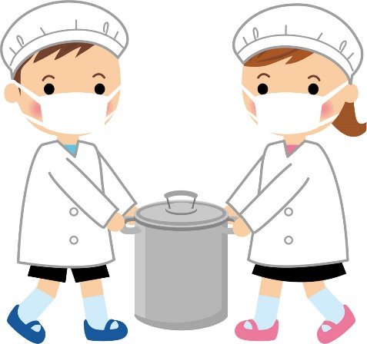
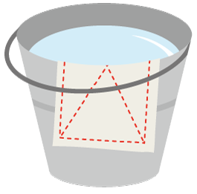


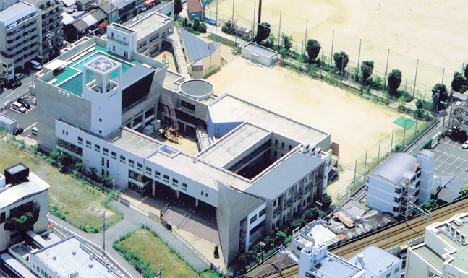
水の流れを 大きくつかもう !
川
下水しょり場
じょう水場

Slide 2

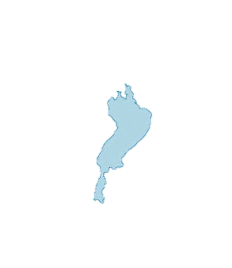


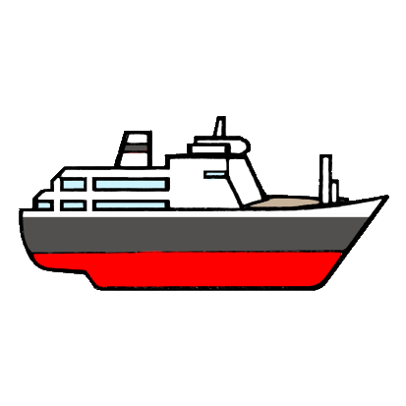
学 校
雨
きれいな水
きたない水
琵琶湖
浄水場
下 水
処理場
大阪湾
淀 川

Slide 3
学 校
雨
きれいな水
きたない水
？
( )湖
？
( )わん
( )川

